Slide 1

ANALYSE
INSTAGRAM
SID
BUT 2 FA EMS
CAMARA CHIKER KHERROUBI

Slide 2

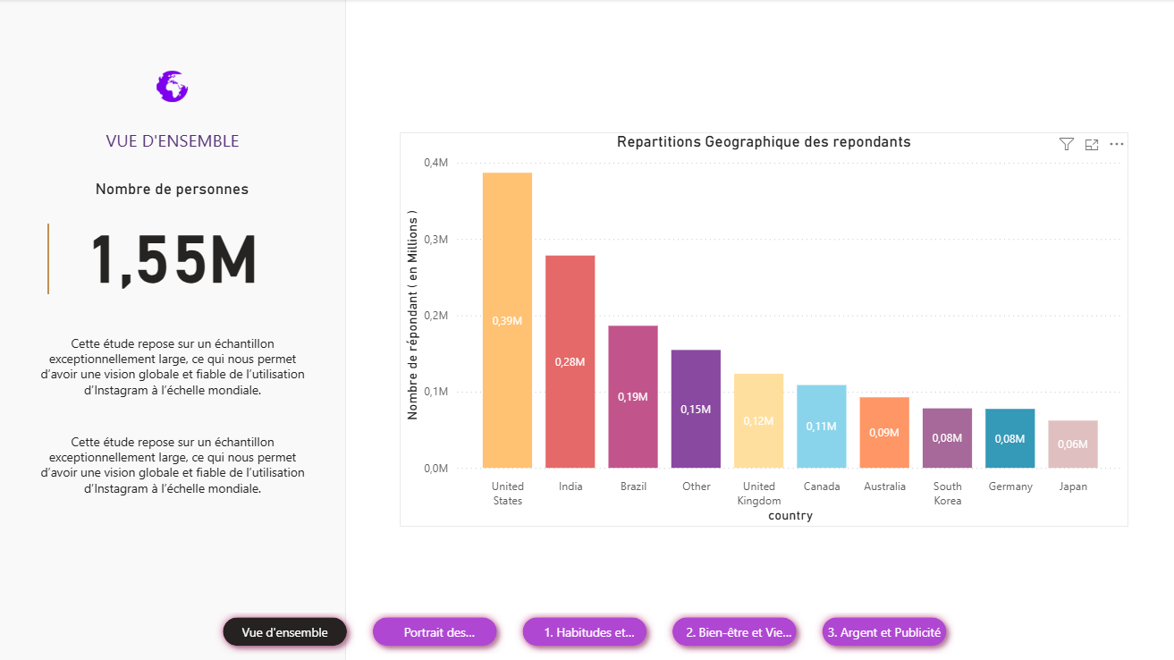



Slide 3
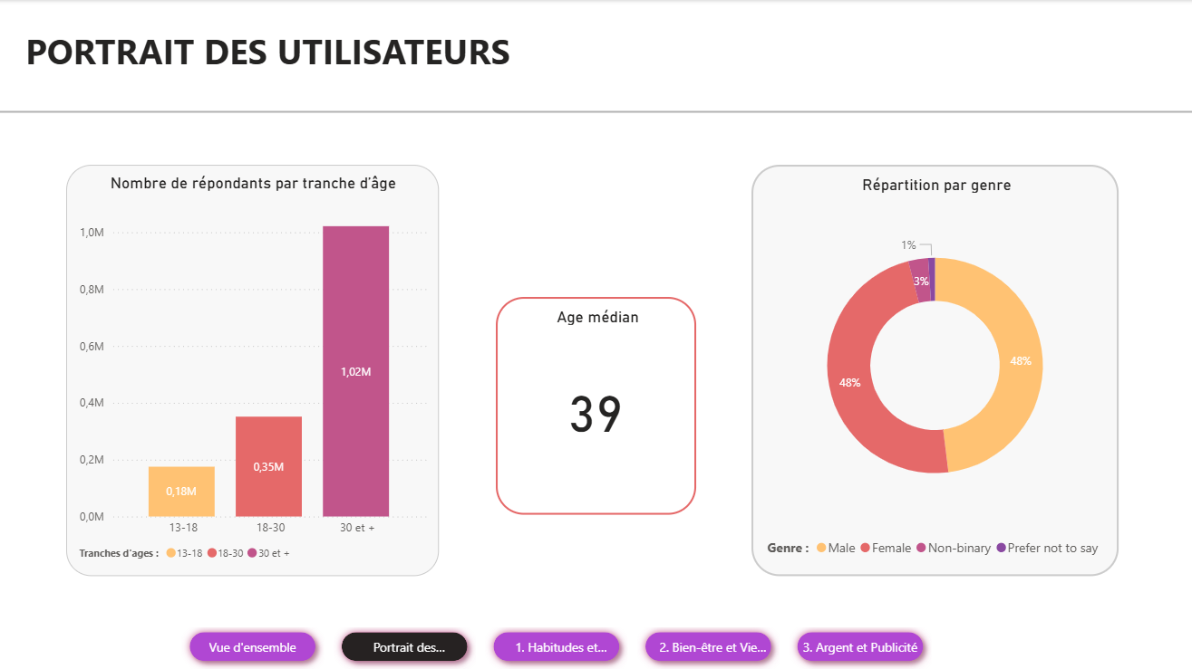

Slide 4
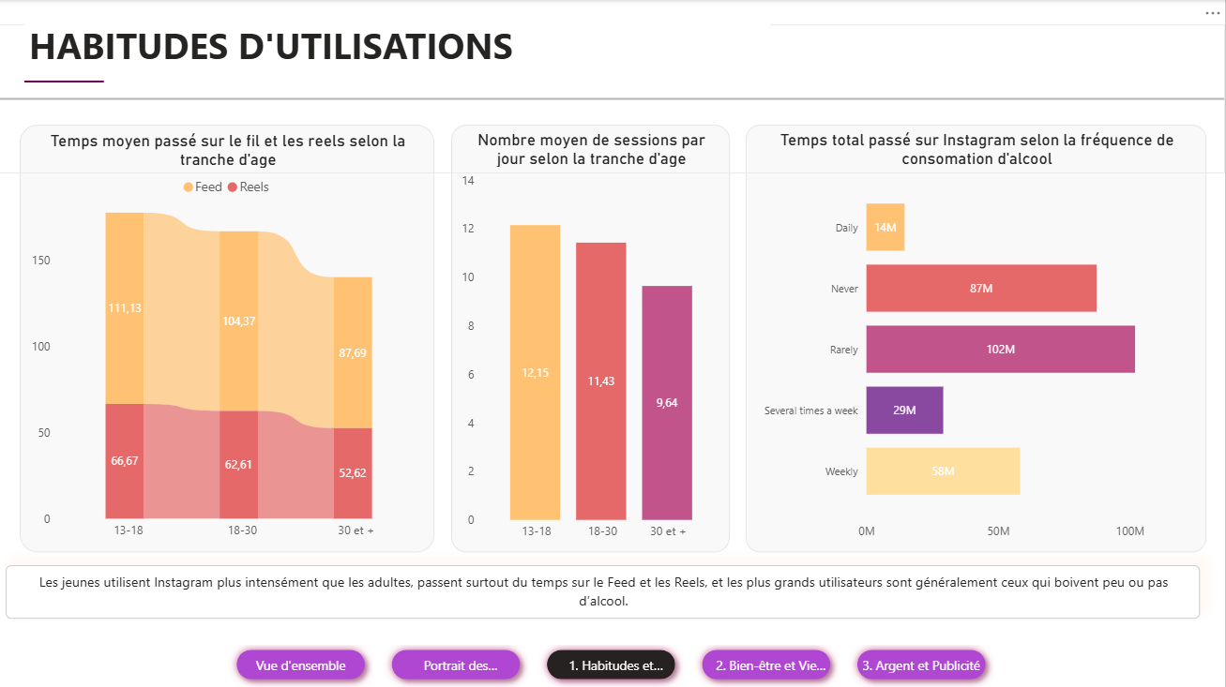

Slide 5
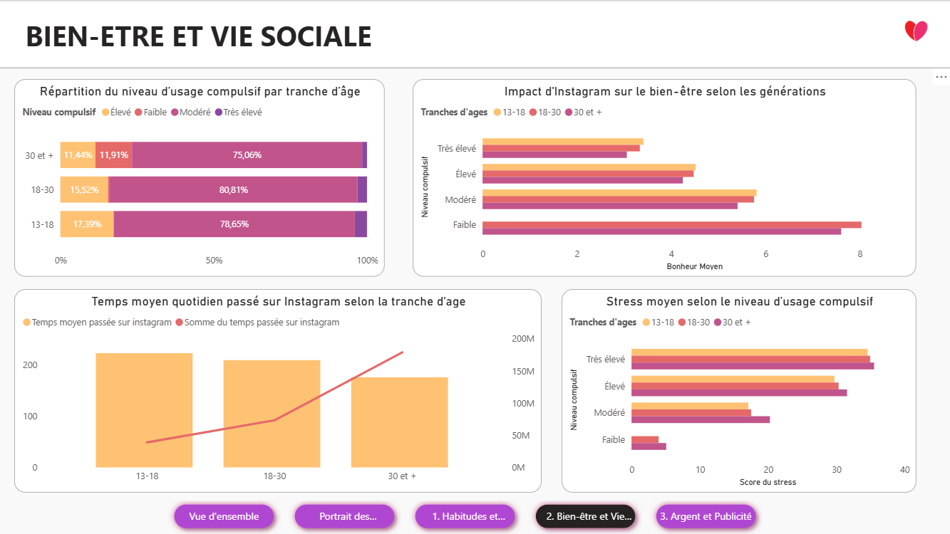

Slide 6
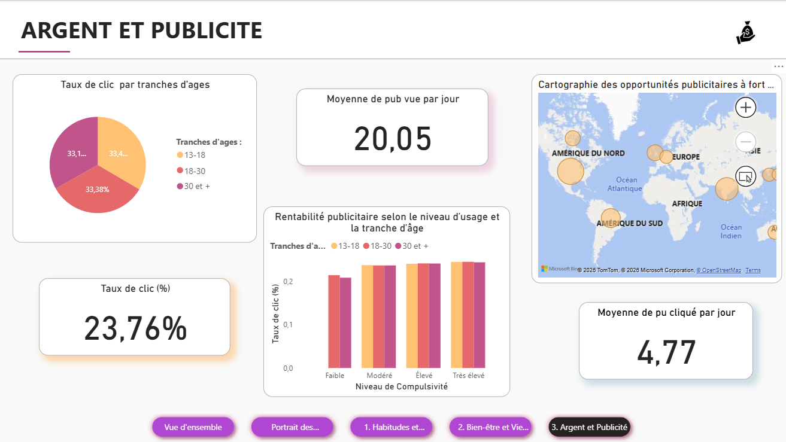

Slide 7
Merci de votre écoute

